Slide 1
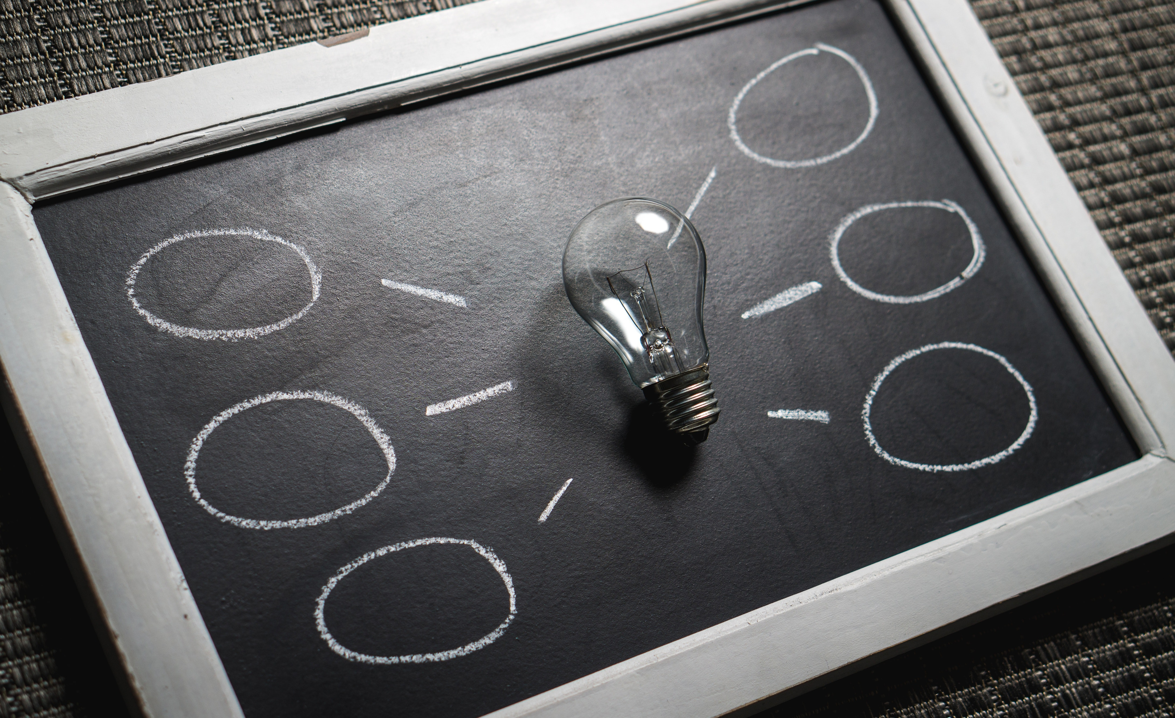

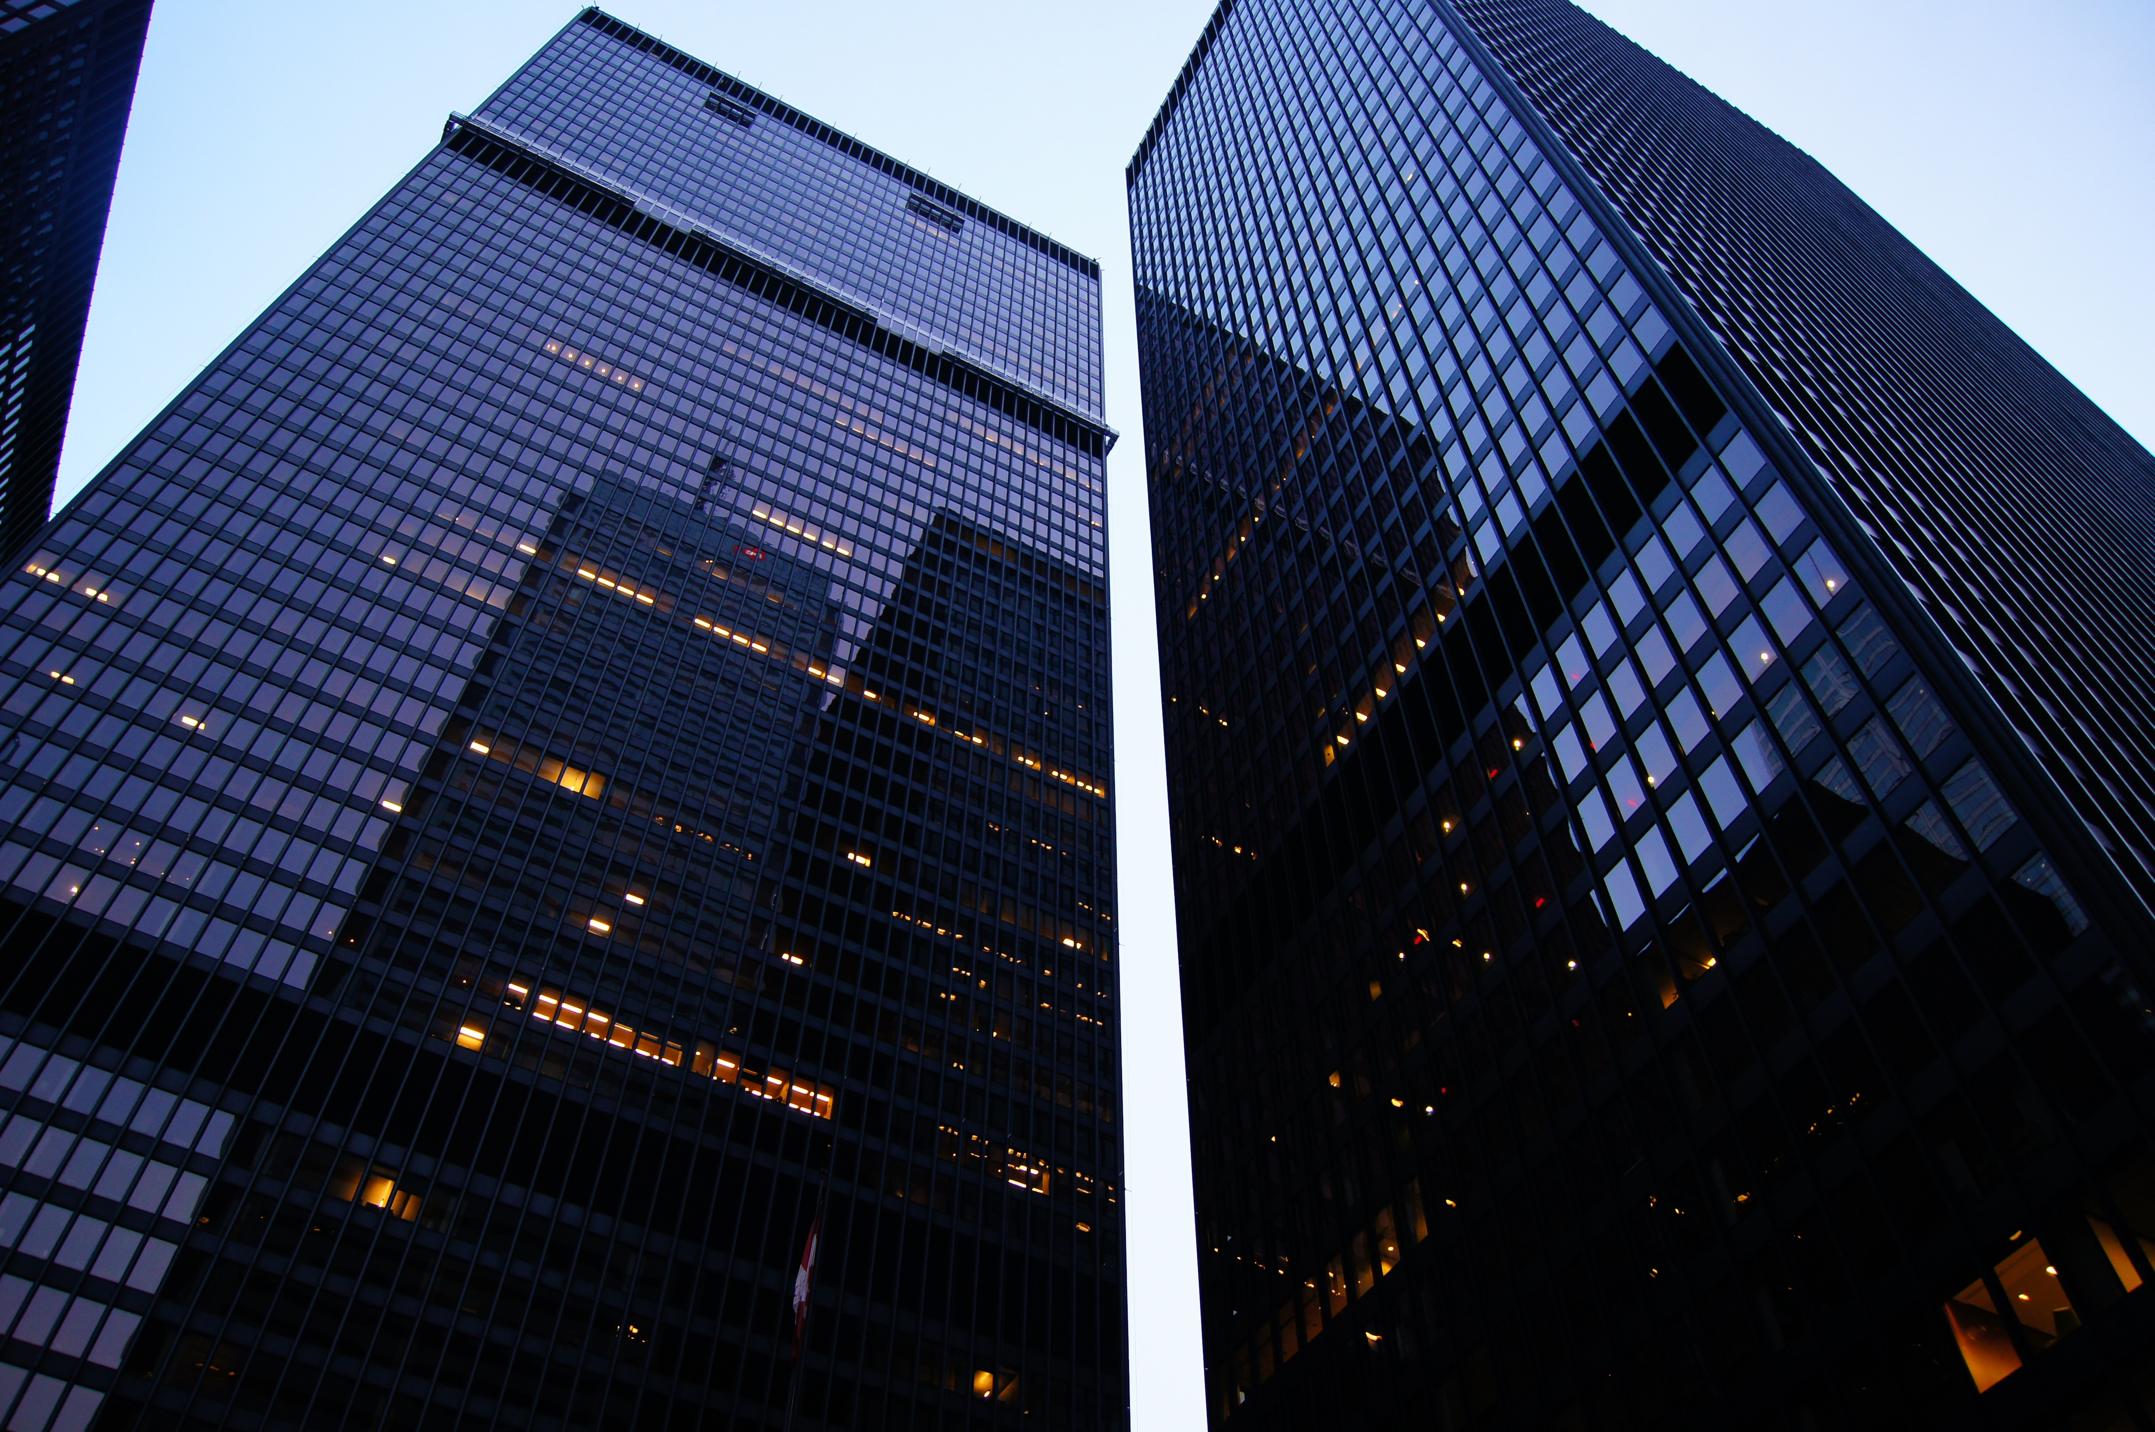
ILUMINAR NÃO SIGNIFICA APENAS BRILHAR.

Slide 2
Contextualização Geral
Nos dias atuais, temas como: sustentabilidade, economia e a proteção ao meio ambiente estão sendo muito exigidos das empresas, e as mesmas estão adotando cada vez mais as alternativas e exercitando a conscientização.
Toda empresa utiliza de energia, e como sabemos, a forma mais comum de se obter energia no Brasil é através das Usinas Hidrelétricas. Portanto, havendo o aumento da demanda e do gasto de energia no Brasil, que em sua maior parte é produzida com água, temos a preocupação de contribuir para uma energia mais econômica. Visto que crises energéticas no sentido financeiro têm se tornado comum.
Pensando nisso, nós resolvemos criar uma empresa de consultoria de eficiência energética com projetos luminotécnicos, onde iremos tratar mais afundo ao decorrer da nossa apresentação.

Slide 3
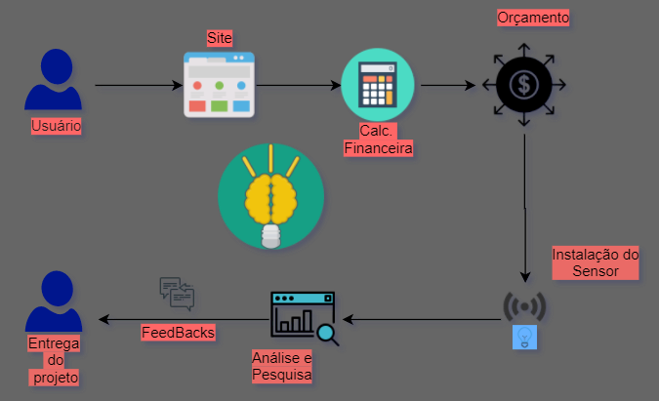
FLUXOGRAMA

Slide 4
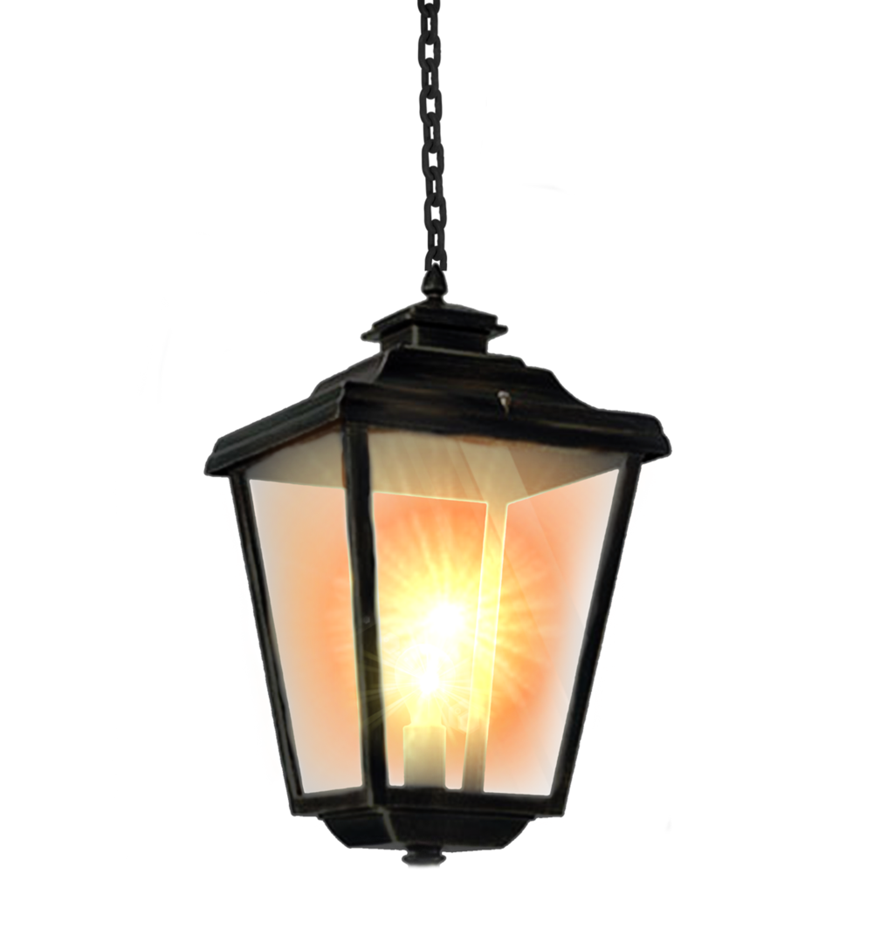
Problema abordado
A preocupação com a luminosidade dos ambientes sempre existiu entre os profissionais da saúde, mas, em geral, as pessoas não ligam muito para essa área em suas casas, empresas. Elas vão a uma loja e escolhem as luminárias pelo aspecto estético e pelo preço. O problema é que uma iluminação errada pode gerar um grande desconforto.
A pupila dilata e contrai conforme, a situação apresentada no ambiente. Assim, a luz não pode estimular o olho demasiadamente, nem o contrário. Se você está em um local muito iluminado, isso pode acabar gerando desconforto, porque o olho faz força para que a pupila fique mais fechada.

Slide 5
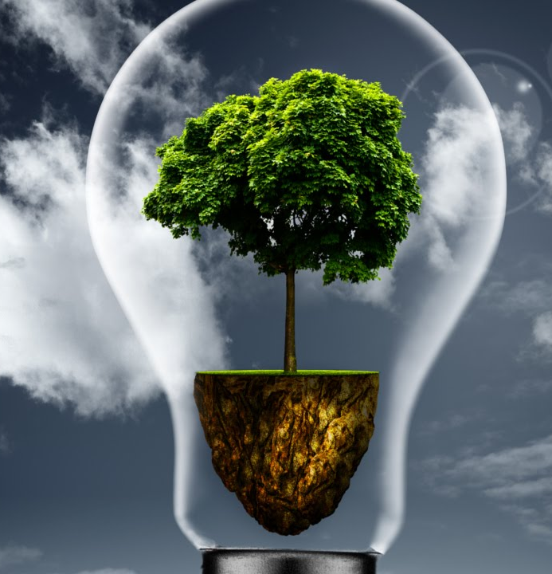
Impactos Ambientais
O alto consumo de energia, causa uma necessidade de geração de energia elétrica, aumentando os impactos ambientais no planeta.
Com a lâmpada errada no local errado, a tendência em gerar calor aumenta, consequentemente aumentando gastos em refrigeração com ar-condicionado ou sistemas de ar para as grandes empresas.

Slide 6
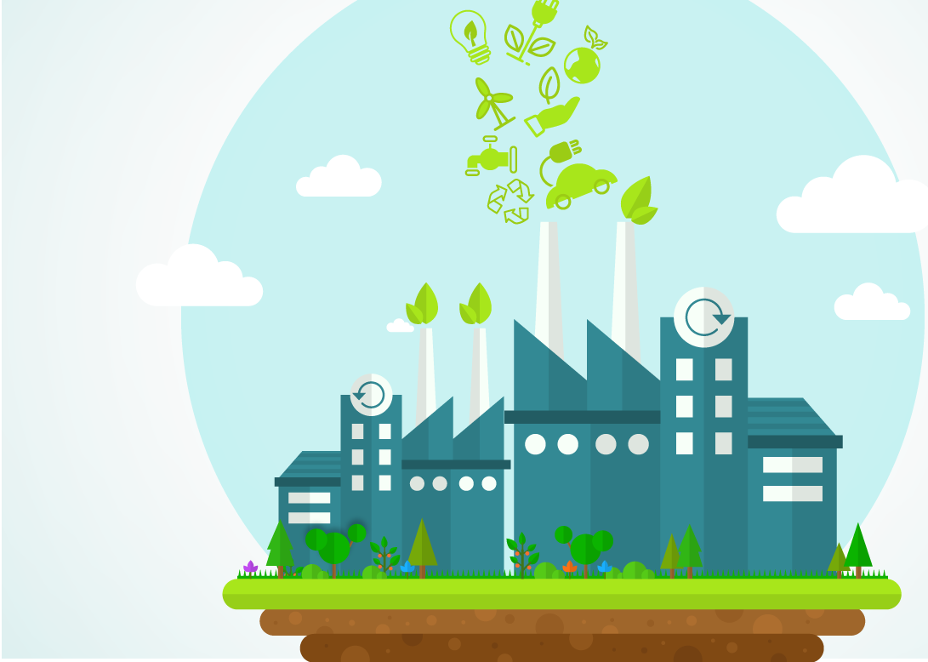
Sustentabilidade energética

Slide 7
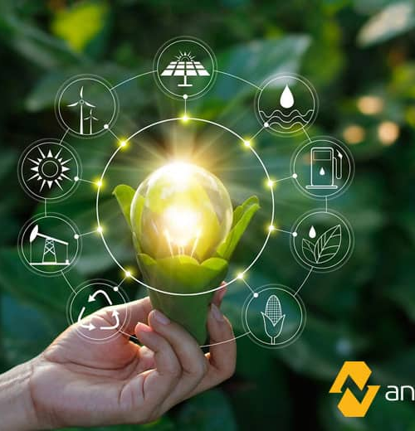
O que é sustentabilidade Energética?
Sustentabilidade Energética;
Desempenha uma grande função na nossa sociedade atual, envolvendo em grande escala empresas que almejam um programa com menor custo energético.
Energia Verde;
Um exemplo de sustentabilidade natural como por exemplo as mais utilizadas: solar e eólica

Slide 8
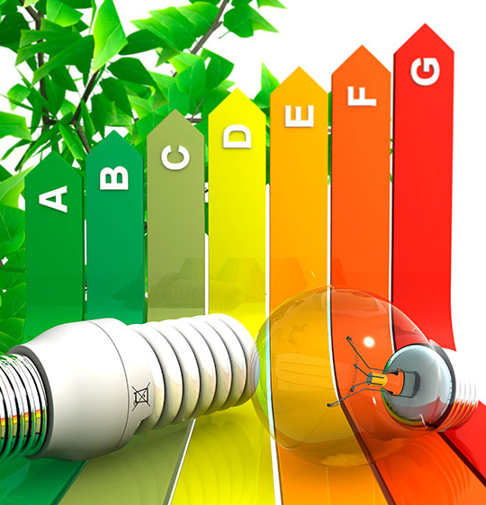
Economia de energia
Dicas para economia de energia;
Prefira as lâmpadas LED como uma forma para economizar energia.
Pequenas revisões no ambiente fazem grande diferença.
Recorra à luz natural sempre que possível.
Manutenção preventiva nas máquinas e equipamentos da empresa.
Invista nos painéis solares.

Slide 9
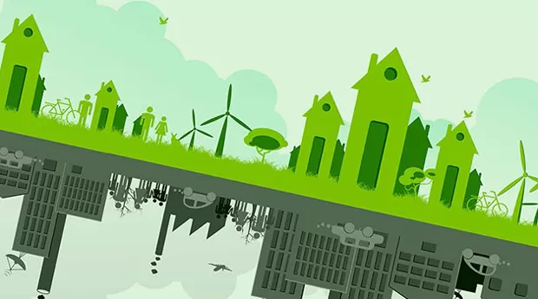
BENEFÍCIOS
Redução de consumo de energia e aumento de eficiência
Gestão energética alinhada com a estratégia da empresa
Melhoria na racionalização do uso dos recursos energéticos

Slide 10
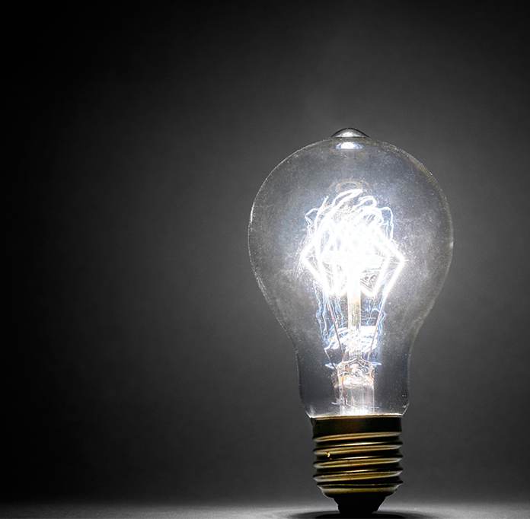
Quem sofre com a falta de Iluminação?
Quem é o principal afetado?

Slide 11
O mais afetado com a falta de iluminação adequada são as Empresas
Empresas
Um projeto de iluminação adequado para um ambiente de trabalho é necessário para garantir a segurança e a saúde do funcionário
Para acelerar os trabalhos e não perder tempo e dinheiro com manutenções e trocas de equipamentos de iluminação, é necessário investir em uma iluminação que agreguem qualidade e durabilidade.

Slide 12
Seres Humanos estão sempre precisando de uma boa iluminação para realização de tarefas , porém um má iluminação pode prejudicar a visão.
Doenças causadas pela má iluminação:
1. Irritação nos olhos- Esse problema pode se manifestar na forma de lacrimejamento, quando os olhos soltam uma secreção.
2. Cansaço visual- O motivo pode ser tanto o excesso quanto a quantidade insuficiente de luz, o que leva a um esforço excessivo da visão e, consequentemente, uma sobrecarga nos olhos.
3. Problemas de pele- Isso acontece devido ao uso excessivo do computador ou de lâmpadas fluorescentes. Esse tipo de iluminação pode causar envelhecimento precoce, manchas cutâneas vermelhas e câncer de pele.
Distúrbio emocional- Ambientes escuros ou com quantidade insuficiente de luz estimulam a maior produção de hormônios. Por conseguinte, isso gera a sensação de sonolência, cansaço e apatia, diminuindo o rendimento e a disposição para trabalhar. Em contrapartida, ambientes com iluminação correta podem combater até mesmo a depressão.

Slide 13
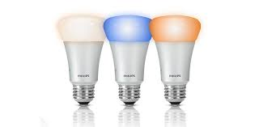
-Tecnologias já existentes-
Lâmpadas inteligentes
Conexão wireless
Led
Controle de temperatura e umidade
Alternância de cores
Vantagens:
Economia de energia
Comodidade
segurança
Desvantagem:
Poucas opções no mercado brasileiro
Não é muito acessível

Slide 14
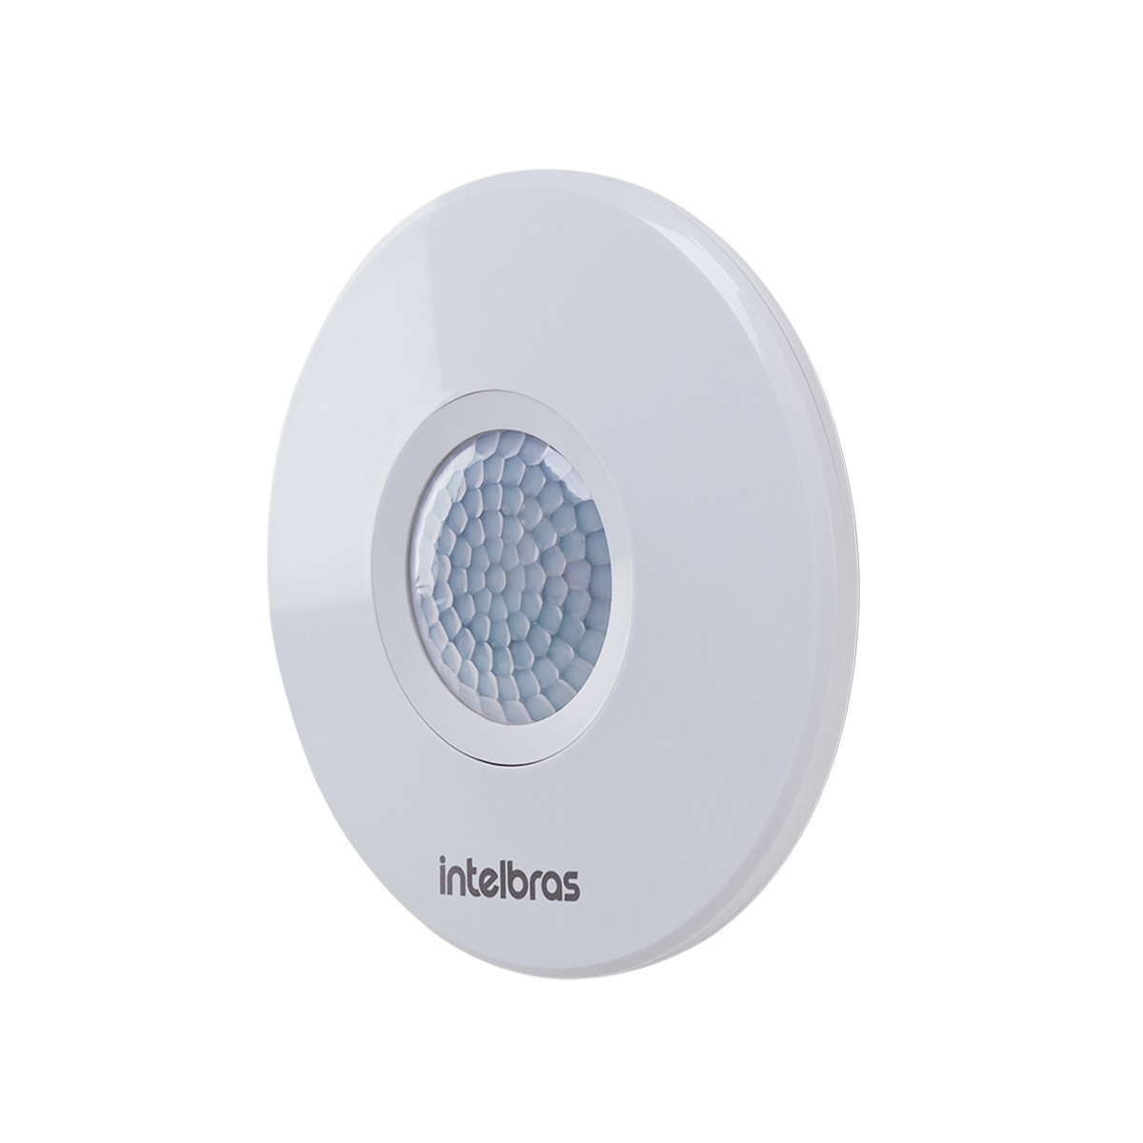
Sensor de presença:
Tipos:
Sensor de temperatura infravermelho
Microondas
Acústico
Recursos combinados:
Luzes
Alarme sonoro
Gerador de névoa
Vantagens:
Economia de energia
Sensibilidade superior ao de movimento;
Aumenta segurança
Desvantagens:
Custo de troca de lâmpadas

Slide 15
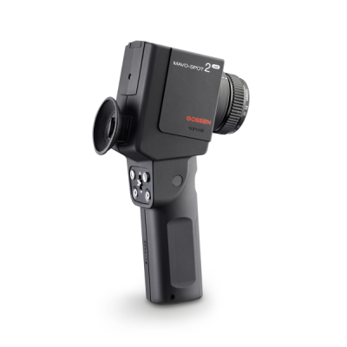
-Luminancímetro (CS-160)-
O luminancímetro serve para medir a quantidade de “luz”(lúmens) presente tanto num ambiente fechado quanto em um ambiente aberto;
Esse aparelho funciona com pilhas AA;

Slide 16
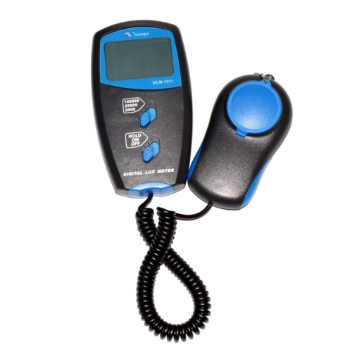
-Luxímetro-
Utilizado para medir a quantidade de lux num ambiente;
Este luxímetro, no caso, tem capacidade para medir até 100k(cem mil) de lux.

Slide 17
Cálculos necessários para o Projeto:
Introdução aos cálculos;
Normas NBR;
Lux;
Lúmens;
Lâmpadas;
Consumo de Energia;
Gasto de Energia.

Slide 18
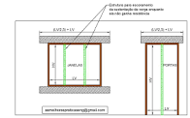
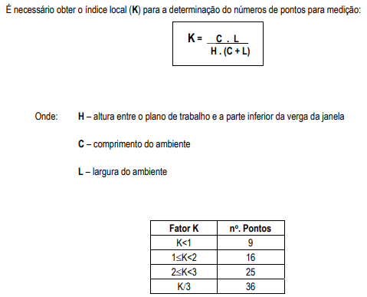
-Introdução ao cálculo-
Para obter-se uma avaliação luminotécnica, é necessário estar de acordo com a NBR(Norma Técnica Brasileira) 5413, 5382 e 5461, feita pela Associação Brasileira de Normas Técnicas (ABNT), mas foram substituídas pela Norma ISO 8995-1;
De forma resumida, as NBR´s 5413, 5382 e 5461 fazem menção ao uso de aparelhos adequados e quais os cálculos necessários para a aferição luminotécnica.

Slide 19
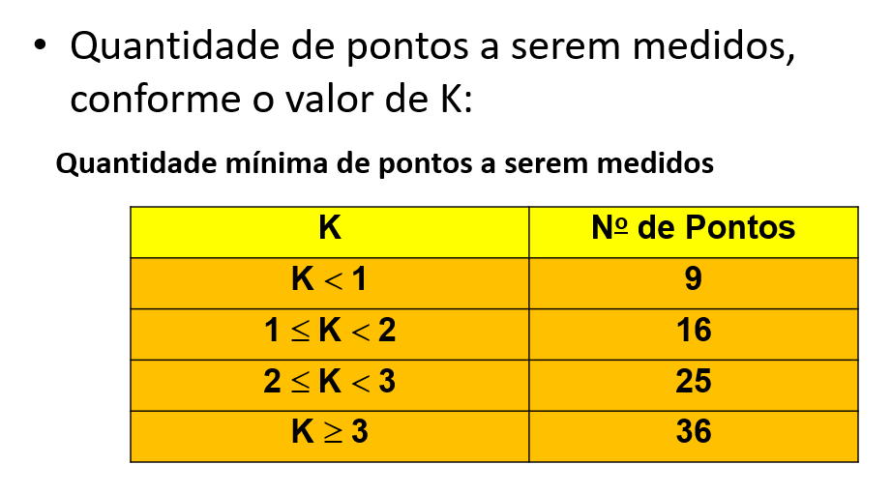
-Ambientes Fechados e com Iluminação Natural-
De acordo com as normas 15215, 5461, 5413, 5382, como visto no exemplo da imagem, diz respeito a algumas características e pontos a serem levantados referentes à base de um projeto luminotécnico;
Seria necessário fazer o cálculo de alguns coeficientes e ter conhecimento de alguns outros fatores:
Coeficiente de iluminância em relação à altura do teto;
Fluxo luminoso de um local;
Coeficiente de utilização;
Fator de depreciação, etc.

Slide 20
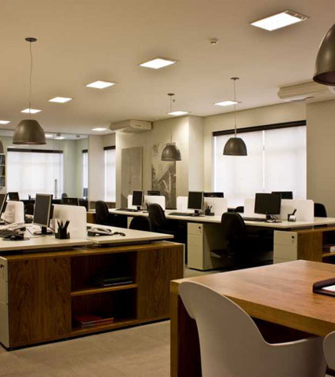
Começando do zero
Para um maior conforto de todos os funcionários a iluminação para um bom desempenho deve ter alguns aspectos a serem seguidos.
Planejando seu ambiente:
Iluminação Difusa
Luz natural
Foco de luz
Iluminação decorativa
Posição

Slide 21
Dicas para Iluminação em Ambientes com Pouca Luz Natural
1º-Aposte em cores mais claras Usar cores claras na decoração.
2º-Faça bom uso dos espelhos
Reflete pontos de luz , brincando com a perspectiva e a profundidade.
3º-Luz artificial Distribua lâmpadas por todo o ambiente com uma lâmpada central e candeeiros de pé.
Instale lâmpadas brancas pois oferecem maior quantidade de luz darão uma sensação de maior luminosidade.

Slide 22
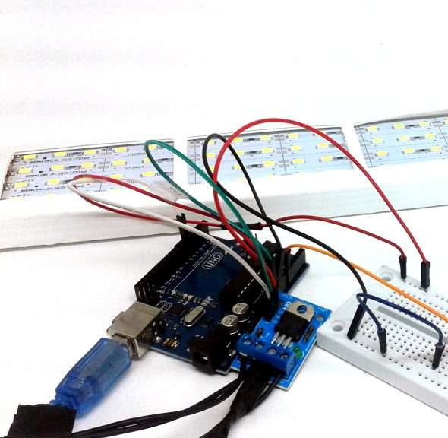
Montagem do LDR
Requisitos necessários
Fase de produção

Slide 23
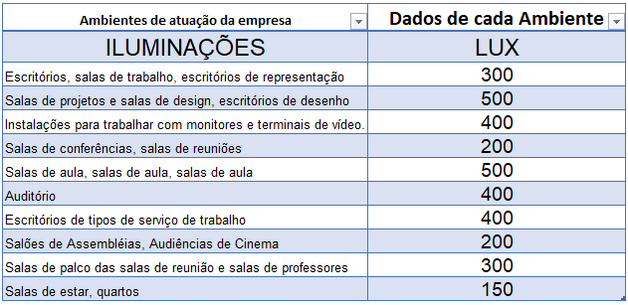
-Lux- ‘’A quantidade de luz por metro quadrado’’
O lux é uma das bases para medirmos a luminosidade de um local, ou seja, está relacionado ao ambiente;
Ele pode ser descrito também como: “Quantidade de fluxo luminoso por metro quadrado em uma superfície’’, ou de forma mais abreviada: “Lúmens”;
Se não houver uma lista, pode ser medido com um luxímetro ou pela sua fórmula:
LUX=Lúmens/m²

Slide 24
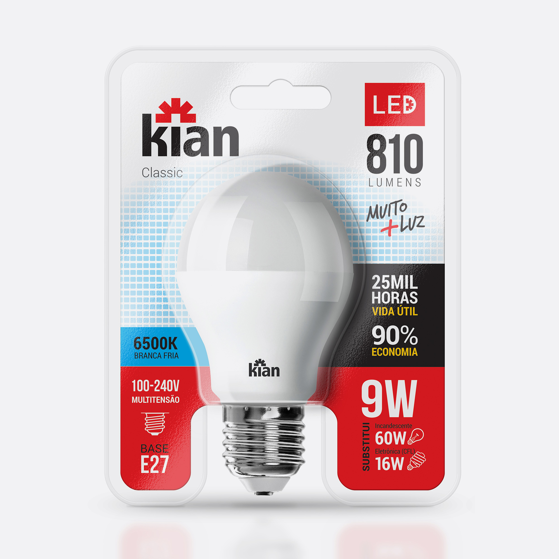
-Lúmens-
Lúmens é a intensidade da luz por metro quadrado, ou seja, ele está relacionado com a quantidade de luz que uma lâmpada emite, podendo haver lâmpadas que emitem menos ou mais luz;
Podemos medir os lúmens/m² com a ajuda de um luminancímetro ou pela fórmula de lúmens:
“Lux médio x Área do ambiente (sempre em m²).

Slide 25
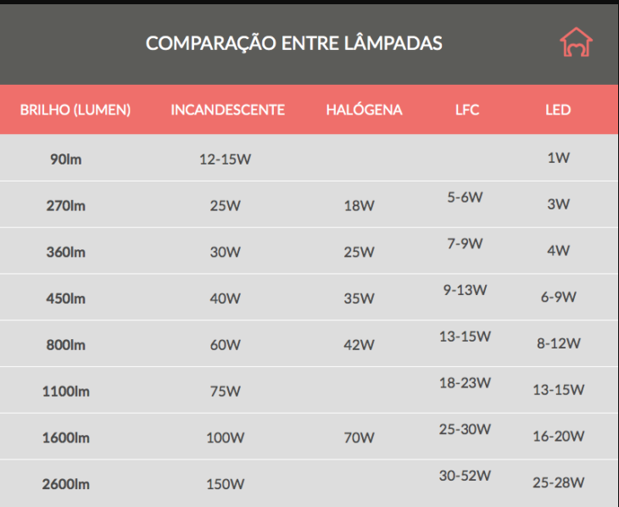
-Lâmpadas-
Existem diferentes tipos de lâmpadas, sendo elas:
Incandescente, halógena, LFC(Lâmpada Filamento Carbono), Lâmpada Led;
Onde cada uma dessas possui propriedades diferentes em gasto de energia e capacidade de lúmens (capacidade de produzir luz;
Há variação tanto em lúmens quanto em Watts(Potência da lâmpada).

Slide 26
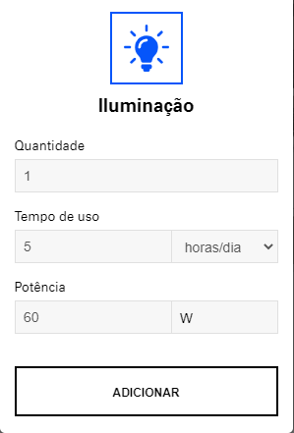
-Consumo de Energia-
Consumo=Potência (Lâmpada) X Qtd (horas de funcionamento);
O consumo pode variar conforme a lâmpada escolhida;
Ao final do mês (De acordo com o SI) o consumo é dado em Kwh.
Vejam o exemplo a seguir:

Slide 27
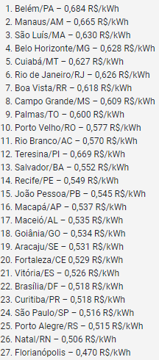
-Gasto de Energia-
Como saber quanto gasto em R$?;
A energia elétrica no Brasil varia no seu custo;
Com base numa tabela da ANEEL (Agência Nacional de Energia Elétrica) conseguimos saber as Tarifas em R$/Kwh no Brasil

Slide 28
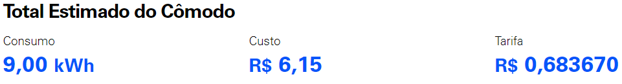
-Gasto de Energia-
No primeiro momento nossa empresa estará atuando em São Paulo, logo, utilizaremos a tarifa da capital de SP como base para nossos cálculos;
O cálculo inicial para sabermos o gasto de energia, e consequentemente o preço que o cliente pagará por ela, se dará por:
Consumo(Kwh) x Tarifa(0,516).
Reunindo informações:

Slide 29
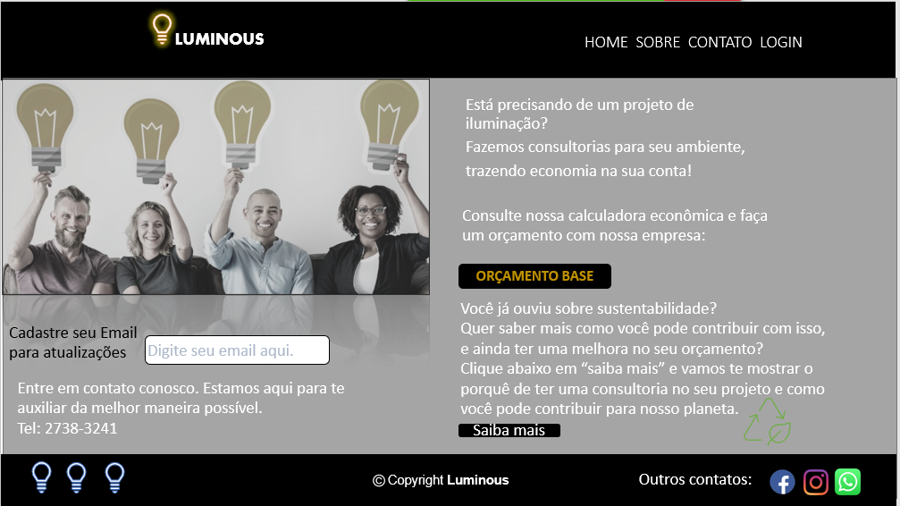

Slide 30
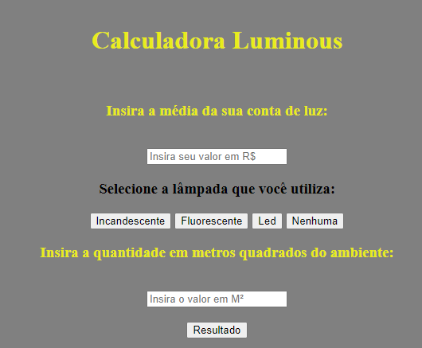
-Custo do nosso projeto-
Nosso projeto utilizará o valor médio de R$ 20,00 o m² pela mão de obra do profissional.
Também utilizará como valor base para o orçamento, o sensor de luminosidade ldr, custando R$98,50, o preço de 10 kits do sensor.
Veja no exemplo a seguir:

Slide 31

Demanda de mercado- Negócios

Slide 32
Iluminação Pública
Existe Demanda para Iluminação pública como assessorias técnicas para concessionárias e PPPs(Parceria público-privadas) e chamadas públicas de empresas públicas como PROCEL Reluz da Eletrobras.

Slide 33
Medição e verificação
Serviços para medição e verificação de projetos executados quanto a requisitos normativos de níveis de iluminância recomendados pela norma NBR ISO 8995-1.

Slide 34
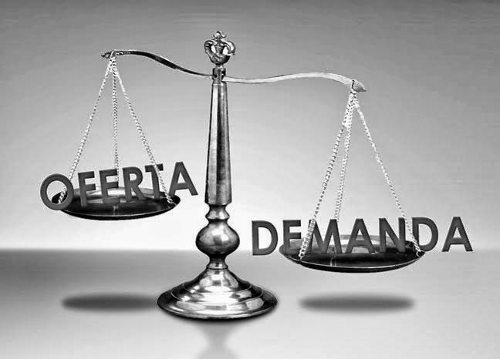
Entendendo a demanda
Muitas empresas buscam cada vezes mais estratégias para economia de energia, e por consequência a iluminação está fortemente ligada ao gasto de energia.
Buscam por consultorias de eficiência enérgica onde será feita uma análise sobre a iluminação em determinado ambiente.
Dessa forma , entram as empresas de Consultoria onde:
Avalia a intensidade de luz natural nos ambientes levando soluções que diminuem a necessidade de iluminação artificial e evitando o consumo de energia elétrica.
Podem auxiliar no circuitos elétricos, evitando que sejam usadas lâmpadas com intensidade(Lux) e quantidade(Lúmens) mais de o que precisa para o conforto, produtividade e desenvolvimento das atividades específicas de cada ambiente.

